Slide 1
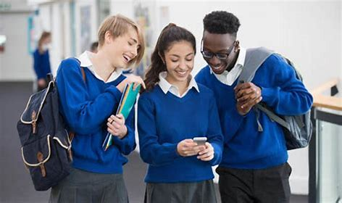
Teitl: Pam ddylwn i fod yn ofalus wrth wylio dylanwadwyr ar-lein?

Slide 2
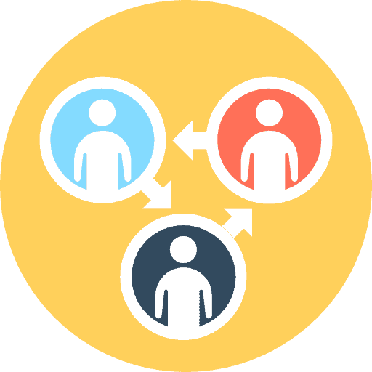
Nodyn atgoffa: y rheolau sylfaenol
Gwrando ar eraill - Peidiwch â thorri ar draws eich gilydd. Mae'n iawn anghytuno, ond ddylen ni ddim gwneud rhagdybiaethau a phan fyddwn yn anghytuno, heriwch y datganiad ac nid y person
Parch a phreifatrwydd - Defnyddiwch iaith ac iaith y corff barchus. Trafodwch enghreifftiau ond peidiwch â defnyddio enwau pobl nac enwi unrhyw un y tu mewn neu'r tu allan i'r ystafell ddosbarth
Dim barnu - Gallwn archwilio credoau a chamddealltwriaethau am bwnc heb ofni cael ein barnu
Lefel y cyfranogiad – Ni fydd unrhyw un yn cael ei orfodi i gymryd rhan. Mae gan bawb yr hawl i ddewis peidio ag ateb cwestiwn neu ymuno â thrafodaeth
Ceisio help - Gall unrhyw un sy'n teimlo y byddai'n hoffi siarad ymhellach â rhywun am bwnc penodol fynd i weld ei diwtor, athrawon, Pennaeth Dysgu neu siarad â Mrs Lisa Jones

Slide 3
Dechrau arni!
Am y 7 munud gyntaf, rydych chi'n mynd i gwblhau pedair tasg gyflym! Barod?

Slide 4
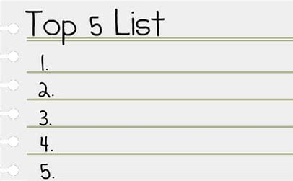
Y dasg gyntaf: Pwy ydych chi'n eu dilyn ar-lein?
Gwnewch restr o'ch 5 hoff ddylanwadwyr ar-lein.
Mae gennych un funud! EWCH!

Slide 5
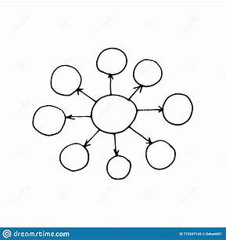
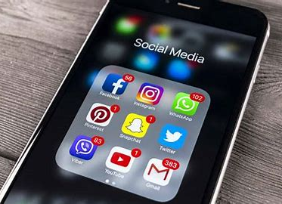

Yr ail dasg: Ar eich taflen waith, gwnewch eich diagram corryn eich hun gyda phum gair o leiaf i ddisgrifio dylanwadwr ar-lein. Mae gennych ddwy funud! EWCH!
Mae'n bryd rhoi adborth!
Pa eiriau ydych chi wedi'u hysgrifennu?
Wrth fynd o gwmpas y dosbarth, dewiswch un o'ch geiriau i'w rannu â ni
EWCH!

Slide 6

Y drydedd dasg: Ydy eich geiriau'n gadarnhaol neu'n negyddol?
Gwnewch restr ar gyfer pob un ohonyn nhw.
Cadarnhaol
Negyddol

Slide 7

Y bedwaredd dasg: Myfyrio
Defnyddiwch y wybodaeth o'n hadborth o'r dosbarth a'ch barn eich hun, i ateb y cwestiwn hwn ar eich taflen waith:
Ydych chi am fod yn ddylanwadwr ar-lein ar ôl gadael ysgol? Pam?
Mae tair munud gennych.

Slide 8

Da iawn chi!
Rhowch eich pennau ysgrifennu i lawr ar gyfer yr adran nesaf a byddwch yn barod i drafod a gwrando.

Slide 9
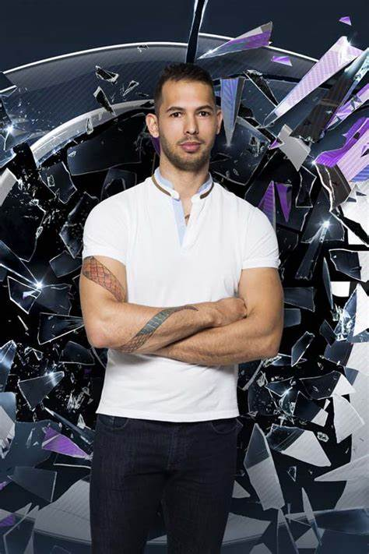
Ydych chi'n dilyn y dylanwadwr ar-lein hwn?
Ei enw yw Andrew Tate.
Y bumed dasg: Dywedwch wrth eich partner bopeth rydych chi'n ei wybod am y dyn hwn.
Byddwch yn barod i roi adborth i'r dosbarth!
Mae gennych un funud! EWCH!

Slide 10
Ydych chi'n dilyn y dylanwadwr ar-lein hwn?
Pwy yw Andrew Tate?
Roedd yn arfer bod yn gic-focsiwr Americanaidd Prydain
Cafodd ei dynnu o'r sioe deledu Big Brother yn 2016 oherwydd fideo ohono, oedd yn edrych yn debyg ei fod yn ymosod ar fenyw. Dywedodd fod y fideo yn "gelwydd llwyr" a'i fod wedi cael ei olygu "i wneud i mi edrych yn wael”
Cafodd ei wahardd o Twitter am ddweud y dylai menywod "ysgwyddo cyfrifoldeb" am ddioddef ymosodiad rhywiol. Cafodd ei gyfrif ei adfer yn ddiweddarach
Mae hefyd wedi'i wahardd o YouTube, Instagram, Facebook a TikTok, oherwydd casineb at fenywod
Mae Tate wedi dweud o'r blaen bod ei safbwyntiau wedi cael eu "camddeall", "eu tynnu y tu allan i'r cyd-destun a'u helaethu" i gyflwyno "naratifau ffug”

Slide 11
Ydych chi'n dilyn y dylanwadwr ar-lein hwn?
Pam y cafodd Andrew Tate ei arestio?
Cafodd Tate ei gadw dan gadwad ochr yn ochr â'i frawd, Tristan, ym mis Rhagfyr 2022 ym maestref prifddinas Rwmania, Bucharest, fel rhan o ymchwiliad i honiadau o fasnachu pobl a threisio. Maen nhw'n gwadu'r cyhuddiadau.
Dywedodd llefarydd ar ran Tate wrth y Daily Mirror na allai ddarparu unrhyw fanylion ynglŷn â'r honiadau ynghylch masnachu pobl a threisio. Ond dywedodd: “Mae gan Andrew a Tristan Tate y parch mwyaf at awdurdodau Rwmania a byddan nhw bob amser yn cynorthwyo ac yn helpu mewn unrhyw ffordd y gallan nhw.”
Mae Tate wedi ymddangos mewn fideos di-ri, gan arddangos ffordd o fyw moethus tu hwnt sy'n cynnwys ceir cyflym, jetiau preifat a chychod hwylio.
Ychydig cyn iddo gael ei arestio ym mis Rhagfyr 2022, cafodd ffrae gyda Greta Thunberg, yr ymgyrchydd amgylcheddol, ar Twitter.
Honnodd fod ganddo 33 o geir a dywedodd y byddai'n anfon rhestr ati o'u "hallyriadau enfawr".

Slide 12
Rydyn ni nawr yn mynd i wylio fideo, ac yna gwrando ar bodlediad sy'n siarad am effaith Andrew Tate.

Slide 13
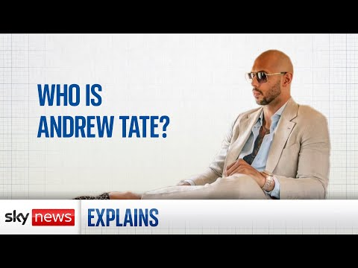
Pam mae e'n enwog?
Beth arall ydyn ni'n ei wybod amdano?
Pam ei fod yn cael ei ystyried yn gynhennus (rhywun sy'n achosi anghytundebau rhwng pobl)?
Pam mae pobl yn gwrando arno?
Beth oedd swydd Tate cyn iddo ddod yn ddylanwadwr?
Pam oedd Tate wedi cael ei symud o dŷ 'Big Brother'?
Sut mae Tate wedi disgrifio'i hun?
O ba lwyfan cyfryngau cymdeithasol y cafodd Tate ei wahardd, ac yna cael mynd yn ôl ar y llwyfan, a oedd yn beth dadleuol?

Slide 14
Mae yna lawer o eiriau allweddol yn ymwneud â'r mater hwn, rhai rydyn ni wedi'u clywed eisoes... Allwch chi enwi unrhyw un?

Slide 15
Y bumed dasg: geiriau allweddol!
Dyma'r geiriau allweddol y mae angen i chi fod yn ymwybodol ohonyn nhw am y mater hwn.
Ydych chi'n gallu paru'r geiriau â'u diffiniadau? Mae gennych 5 munud!
dylanwadwr
ddim yn hoffi, yn dirmygu, neu'n rhagfarnllyd yn reddfol yn erbyn menywod.
casineb at fenywod
credoau niweidiol am y ffordd y dylai dynion ymddwyn.
ymddwyn mewn modd sy'n dangos casineb at fenywod
person neu beth sy'n effeithio ar rywun arall.
rhagfarnllyd iawn yn erbyn menywod.
gwrywdod gwenwynig
y broses o wneud unigolyn yn fwy eithafol o ran ei farn am fater.
siambrau adlais
pan fydd person yn derbyn credoau neu farn sydd yr un fath â rhai ei hun yn unig, fel bod ei safbwyntiau'n cael eu hatgyfnerthu, ac nad yw safbwyntiau eraill yn cael eu hystyried a'u rhannu.
algorithm
radicaleiddio
set o gyfarwyddiadau mathemategol a fydd yn helpu i gyfrifo tebygolrwydd o'r hyn yr hoffech ei wylio.

Slide 16
Datgelu’r Geiriau Allweddol
dylanwadwr - person neu beth sy'n dylanwadu ar rywun arall.
casineb at fenywod - ddim yn hoffi, yn dirmygu, neu'n rhagfarnllyd yn reddfol yn erbyn menywod.
ymddwyn mewn modd sy'n dangos casineb at fenywod - rhagfarnllyd iawn yn erbyn menywod
gwrywdod gwenwynig - credoau niweidiol am y ffordd y dylai dynion ymddwyn
siambrau adlais – pan fydd person yn derbyn credoau neu farn sydd yr un fath â rhai ei hun yn unig, fel bod eu safbwyntiau presennol yn cael eu hatgyfnerthu, ac nad yw safbwyntiau eraill yn cael eu hystyried a'u rhannu
algorithm - set o gyfarwyddiadau mathemategol a fydd, yn enwedig yw'r rhain yn cael eu rhoi i gyfrifiadur, yn helpu i gyfrifo tebygolrwydd o'r hyn yr hoffech ei wylio.
radicaleiddio - y weithred o wneud unigolyn yn fwy eithafol neu'n radical o ran ei farn am fater.

Slide 17


Nawr y podlediad.
Byddwch yn clywed cyflwynydd BBC 5 Live Breakfast, Rachel Burden, yn siarad â Michael Conroy a Helen Hinde.
Michael yw sylfaenydd a chyfarwyddwr Men at Work - elusen sy'n hyfforddi gweithwyr proffesiynol sy'n gweithio gyda bechgyn a dynion ifanc i helpu trafodaethau cadarnhaol am fod yn ddiogel o amgylch menywod a merched.
Helen yw'r Pennaeth Cynorthwyol yn ysgol uwchradd Meols Cop yn Southport.

Slide 18
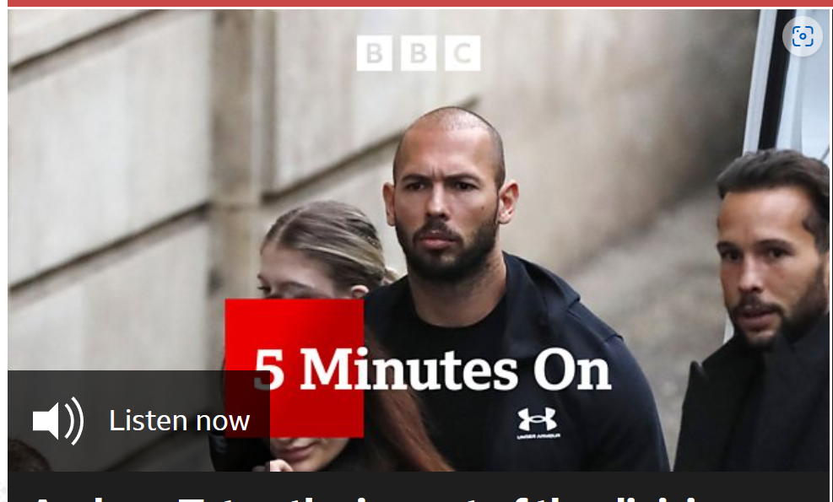
www.bbc.co.uk/programmes/p0dvpgmb

Slide 19
Y chweched dasg: Trafodaeth
Ydych chi'n meddwl bod Andrew Tate yn ddiniwed? Pam?
Beth sy'n digwydd pan fyddwn yn gwrando ar ei negeseuon?
Pa ganlyniadau pellach y gallai'r safbwyntiau hyn eu cael?
Beth fyddai eich ymateb pe bai menyw yn eich teulu yn cael ei thrin fel hyn?

Slide 20
Oes angen i ni fod yn ofalus wrth wylio'r holl ddylanwadwyr?

Slide 21
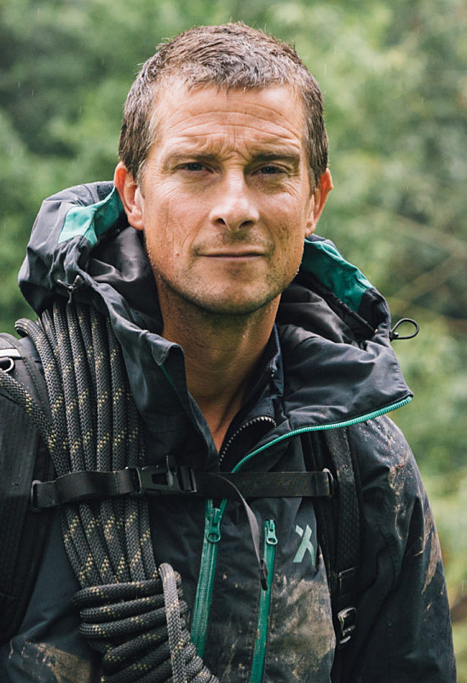
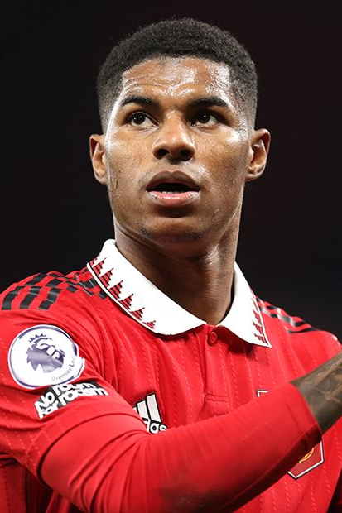
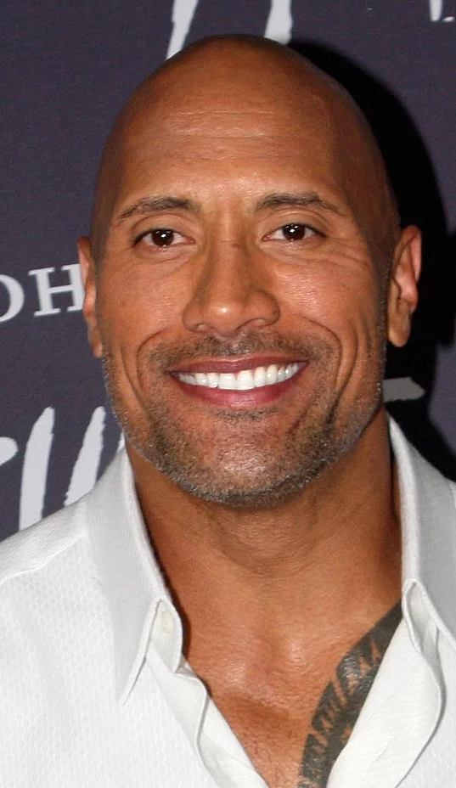
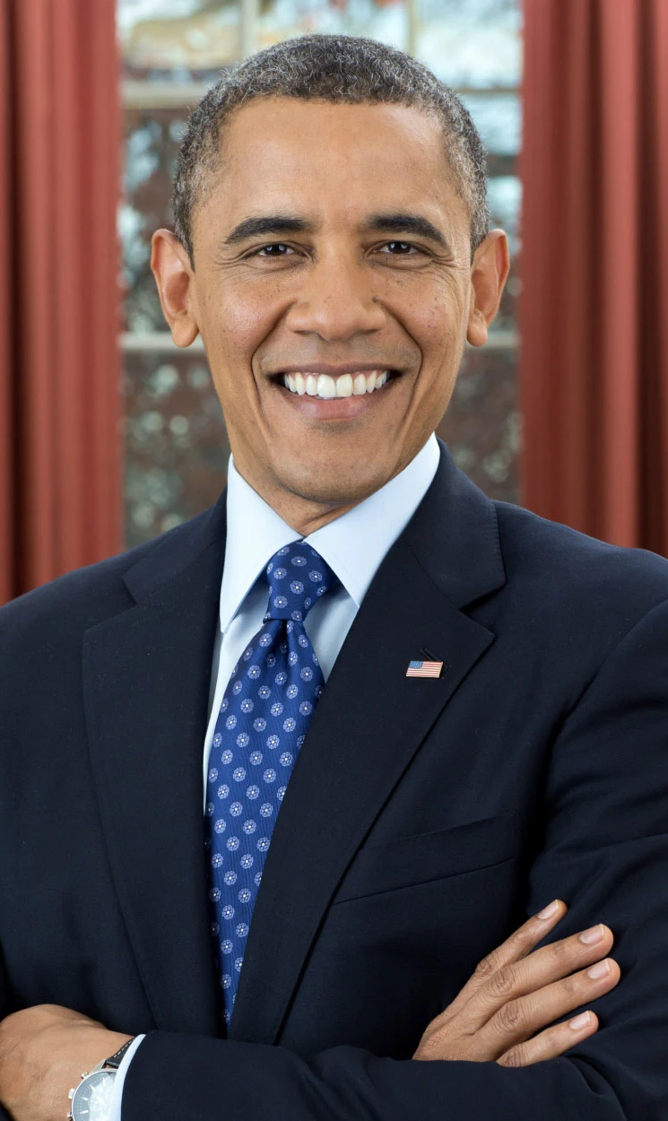
Pwy sy'n esiamplau da i ddynion? Pam?

Slide 22
Trafodwch
Ydy Andrew Tate yn esiampl dda?

Slide 23
I gloi: Pam ddylwn i fod yn ofalus wrth wylio dylanwadwyr ar-lein?

Slide 24

Y seithfed dasg: I gloi
Gwnewch grynodeb o'ch meddyliau am y cwestiwn hwn.
Gallwch gyflwyno hyn fel y dymunwch
Ceisiwch ddefnyddio'r geiriau allweddol yn eich crynodeb
Sut gall deall y pwnc hwn yn fwy manwl olygu bod ein hysgol yn lle mwy cadarnhaol a phleserus i bawb?
Pam ddylwn i fod yn ofalus wrth wylio dylanwadwyr ar-lein?

Slide 25
Pwyntiau Allweddol:
Gall siambrau adlais arwain at yr hyn sy'n teimlo fel dilysrwydd, ond mae hyn oherwydd algorithmau yn unig.
Mae'n rhaid i chi werthuso hygrededd y safbwyntiau hyn.
Mae yna esiamplau cadarnhaol a negyddol.
Mae agweddau'n llywio cymdeithas ac yna ein profiadau.
Dewiswch ei herio!

Slide 26
Wedi gorffen?
Beth yw’r gwahaniaeth rhwng gwrywdod gwenwynig a chasineb at fenywod?
Gwrywdod gwenwynig
- credoau niweidiol am y ffordd y dylai dynion ymddwyn
Casineb at fenywod
- rhagfarnllyd iawn yn erbyn menywod
Fel dosbarth, trefnwch y datganiadau isod:
Ceisio rheoli beth mae eich cariad yn ei wisgo
Archebu cwrw i ddyn heb ofyn yn gyntaf beth mae am ei yfed
Tybio bod rhywun yn fwy gwrywaidd oherwydd bod ganddo farf
Disgwyl i fenywod "wneud brechdan i chi”
Galw dyn yn hoyw oherwydd ei fod yn yfed coctel
Cyfreithiau sy'n gwahardd menywod rhag gwneud pethau, fel gyrru
Bod blew corff menywod yn ffieiddio rhywun ond bod blew corff dynion yn dderbyniol
Meddwl bod menywod yn rhy emosiynol i fod yn arweinwyr da
Bod menyw sy'n ymddwyn yn rhywiol yn ei gwneud hi'n "slwten" ond mae'n iawn i ddyn ymddwyn fel hyn
Dweud wrth rywun am "fod yn fwy o ddyn"

Slide 27
Gwiriwch eich atebion fel dosbarth.
Cofiwch, pan fydd gan rywun gredoau niweidiol am y ffordd y mae dynion yn ymddwyn, gall arwain at safbwyntiau rhagfarnllyd cryf yn erbyn menywod.
Gwrywdod gwenwynig
- credoau niweidiol am y ffordd y dylai dynion ymddwyn
Casineb at fenywod
- rhagfarnllyd iawn yn erbyn menywod
Archebu cwrw i ddyn heb ofyn yn gyntaf beth mae am ei yfed
Tybio bod rhywun yn fwy gwrywaidd oherwydd bod ganddo farf
Bod menyw sy'n ymddwyn yn rhywiol yn ei gwneud hi'n "slwten" ond mae'n iawn i ddyn ymddwyn fel hyn
Disgwyl i fenywod "wneud brechdan i chi”
Bod blew corff menywod yn ffieiddio rhywun ond bod blew corff dynion yn dderbyniol
Meddwl bod menywod yn rhy emosiynol i fod yn arweinwyr da
Galw dyn yn hoyw oherwydd ei fod yn yfed coctel
Dweud wrth rywun am "fod yn fwy o ddyn"
Cyfreithiau sy'n gwahardd menywod rhag gwneud pethau, fel gyrru
Ceisio rheoli beth mae eich cariad yn ei wisgo

